Slide 1
OpenMP

Slide 2
O que é OpenMP ?
Uma especificação para um conjunto de diretivas de compilação, rotinas de biblioteca e variáveis de sistema que podem ser utilizadas para especificar paralelismo baseado em memória compartilhada
Portável, incluindo plataformas Unix e Windows NT
Disponível em implementações Fortran e C/C++
Definida e endossada por um grupo grande de fabricantes de software e hardware
Uma Application Program Interface que pode se tornar um padrão ANSI
Suporta paralelismo de granulosidade fina e grossa

Slide 3
Origens
No início dos anos 90, fabricantes de máquinas com memória compartilhada forneciam extensões para programação paralela em Fortran
As implementações permitiam ao usuário inserir diretivas para indicar onde loops deveriam ser paralelizados e os compiladores eram responsáveis pela paralelização
Implementações funcionalmente parecidas, mas não portáveis e começaram a divergir
AINSI X3H5 em 1994 foi a primeira tentativa de padronização

Slide 4
Origens
A especificação padrão OpenMP começou em 1997 partindo do padrão X3H5 graças ao aparecimento de novas arquiteturas de máquinas de memória compartilhada
Alguns parceiros na especificação:
  Compaq, HP, Intel, IBM, Silicon, Sun
  Absoft, GENIAS, Myrias, The Portland Group
  ANSYS, Dash, ILOG CPLEX, Livermore, NAG
A API para Fortran foi liberada em Outubro de 1997 e para C/C++ no final de 1997

Slide 5
Objetivos
Prover um padrão para uma variedade de plataformas e arquiteturas baseadas em memória compartilhada
Estabelecer um conjunto limitado e simples de diretivas para programação utilizando memória compartilhada
Prover capacidade para paralelizar um programa de forma incremental
Implementar paralelismo com granulosidade fina e grossa
Suportar Fortran, C e C++

Slide 6
Modelo de programação
Paralelismo baseado em threads:
  Se baseia na existência de processos consistindo de várias threads
Paralelismo explícito:
  Modelo de programação explícito e não automático, permitindo total controle da paralelização ao programador
Modelo fork-join
  Os programas OpenMP começam como um único processo denominado master thread, que executa seqüencialmente até encontrar a primeira construção para uma região paralela
  FORK: a master thread cria um time de threads paralelos
  As instruções que estão dentro da construção da região paralela são executadas em paralelo pelas diversas threads do time
  JOIN: quando as threads finalizam a execução das instruções dentro da região paralela, elas sincronizam e terminam, ficando somente ativa a master thread

Slide 7
Modelo de programação
Baseado em diretivas de compilação:
  o paralelismo é especificado através do uso de diretivas para o compilador que são inseridas em um código Fortran ou C/C++
Suporte a paralelismo aninhado:
  construções paralelas podem ser colocadas dentro de construções paralelas e as implementações podem ou não suportar essa característica
Threads dinâmicas:
  o número de threads a serem utilizadas para executar um região paralela pode ser dinamicamente alterado

Slide 8
Exemplo de estrutura de código
#include <omp.h>
main ( ) {
int var1, var2, var3;
Código serial
.
.
Início da seção paralela, gera um time de threads e especifica o escopo das variáveis
#pragma omp parallel private (var1, var2) shared (var3)
{
Seção paralela executada por todas as threads
.
.
Todas as threads se juntam a master thread e param de executar
}
Volta a executar código serial
.
.
}

Slide 9
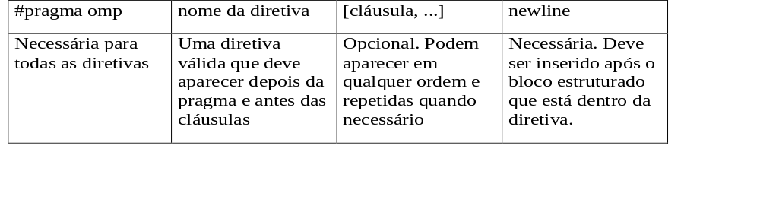
Diretivas C/C++
Formato
Exemplo:
  #pragma omp parallel default(shared) private(beta,pi)
Seguem o padrão de diretivas de compilação para C/C++
Cada diretiva se aplica no máximo a próxima instrução, que deve ser um bloco estruturado

Slide 10
Extensões e diretivas órfãs
Extensão estática ou léxica é aquela imediatamente visível dentro da região paralela
Diretiva órfã é aquela que aparece independente de uma região paralela
Extensão dinâmica inclui as extensões estáticas e órfãs de uma região paralela

Slide 11
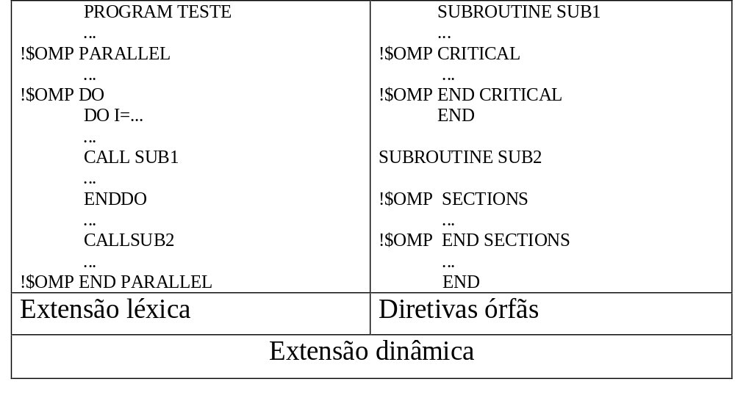
Extensões e diretivas órfãs
Exemplo:

Slide 12
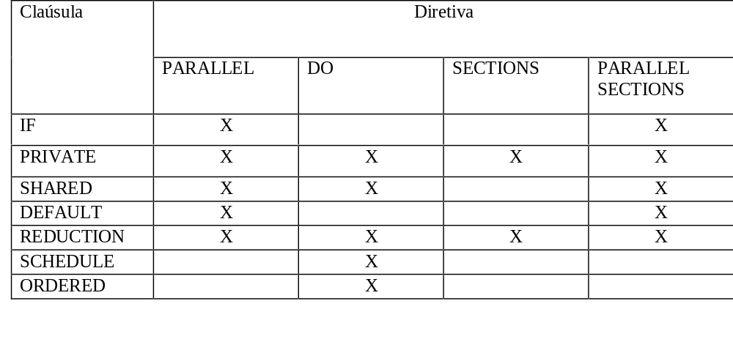
Cláusulas e diretivas
Algumas cláusulas e diretivas
Implementações podem diferir do padrão em relação a quais cláusulas podem ser suportadas por quais diretivas

Slide 13
Construtor de região PARALLEL
Uma região paralela é um bloco de código que será executado por várias threads
Formato:
  #pragma omp parallel [cláusula ...] newline
  if (expressão escalar)
  private (list)
  shared (list)
  default (shared | none)
  firstprivate (list)
  reduction (operator: list)
  copyin (list)
  bloco estruturado

Slide 14
Construtor de região PARALLEL
Fork-join
  Quando uma thread chega na região paralela, ela cria um time de threads e se torna a mestre do time. Ela faz parte do time e tem o número 0.
  O código que começa no início da região paralela é duplicado e todas as threads o executam
  Existe uma barreira implícita no final da seção paralela, e somente o mestre continua a executar após esse ponto
O número de threads na região paralela é definido por:
  Uso da rotina omp_set_num_threads ()
  Uso da variável de ambiente OMP_NUM_THREADS
  Default da implementação
Um programa irá utilizar o mesmo número de threads em cada região paralela. Esse comportamento pode ser mudado através dos seguintes métodos:
  Uso da rotina omp_set_dynamic ()
  Uso da variável de ambiente OMP_DYNAMIC

Slide 15
Exemplo de uso da região paralela
Cada thread executa todo o código dentro da regiào paralela
Rotinas da bibilioteca OpenMP são utilizadas para obter identificadores de thread e número total de threads
#include <omp.h>
main () {
int nthreads, tid;
/* Cria um time de threads com suas próprias cópias de variáveis */
#pragma omp parallel private (nthreads, tid)
{
tid = omp_get_thread_num();
printf (“Hello world from thread = %d \n”,tid);
if (tid == 0)
{
nthreads = omp_get_num_threads();
printf (“Number of threads = %d \n”), nthreads);
}
}
}

Slide 16
Construções para dividir o trabalho
Uma construção que divide a execução da região paralela entre os membros do time quea encontram
Não criam novas threads
Não existe barreira implícita
Todos os membros do time devem encontrá-la
Construções sucessivas devem ser encontradas por todos os membros do time
Existem três tipos:
  DO/for: divide as iterações de um loop entre as threads do time (paralelismo de dados)
  SECTIONS: quebra o trabalho em seções separadas (paralelismo funcional)
  SINGLE: serializa a seção do código

Slide 17
Diretiva DO/for
Especifica que as iterações que a seguem imediatamente devem ser executadas em paralelo pelo time de threads e assume que uma região paralela foi iniciada, senão executa serialmente
Formato:
  #pragma omp for [cláusula ...] newline
  schedule (type [,chunk])
  ordered
  private (list)
  firstprivate (list)
  shared (list)
  reduction (operator: list)
  nowait
  for_loop

Slide 18
Exemplo da diretiva DO/for
Os arrays A, B e C e a variável N são compartilhados pelas threads
A variável I é privada a cada thread
As iterações são distribuídas dinamicamente em pedaços de tamanho CHUNK
As threads não sincronizam após completar seus pedaços de trabalho individuais (NOWAIT)

Slide 19
Exemplo da diretiva DO/for
#include <omp.h>
#define CHUNK 100
#define N 1000
main ( )
{
int i, n, chunk;
float a[N], b[N], c[N];
for (i=0; i<N; i++)
a[i]=b[i]=i*1.0;
n=N;
chunk=CHUNK;
#pragma omp parallel shared (a,b,c,n,chunk) private (i)
{
#pragma omp for schedule(dynamic, chunk) nowait
for (i=0; i < n; i++)
c[i]=a[i]+b[i];
}
}

Slide 20
Diretiva SECTIONS
Especifica que as seções de código devem ser divididas entre as threads do time
Formato
  #pragma omp sections [cláusula ...] newline
  private (list)
  firstprivate (list)
  lastprivate (list)
  reduction (operator: list)
  nowait
  {
  #pragma omp section newline
  bloco_estruturado
  #pragma omp section newline
  bloco_estruturado
  }

Slide 21
Exemplo da diretiva SECTIONS
#include <omp.h>
#define N 1000
main ( )
{
int i, n;
float a[N], b[N], c[N];
for (i=0; i<N; i++)
a[i]=b[i]=i*1.0;
n=N;
chunk=CHUNK;
#pragma omp parallel shared (a,b,c,n,chunk) private (i)
{
#pragma omp sections nowait
{
#pragma omp section
for (i=0; i < n/2; i++)
c[i]=a[i]+b[i];
#pragma omp section
for (i=n/2; i < n; i++)
c[i]=a[i]+b[i];
}
}
}

Slide 22
Diretiva SINGLE
Especifica que o código deve ser executado apenas por uma thread
Formato
  #pragma omp single [cláusula ...] newline
  private (list)
  firstprivate (list)
  nowait
  bloco_estruturado

Slide 23
Diretiva PARALLEL DO/for
Especifica uma região paralela que contém uma única diretiva DO/for
Formato:
  #pragma omp parallel for [cláusula ...] newline
        if (expressão lógica escalar)
        default (shared | none)
  schedule (type [,chunk])
  shared (list)
  private (list)
  firstprivate (list)
  lastprivate (list)
  reduction (operator: list)
  copyin (list)
  for_loop

Slide 24
Exemplo da diretiva parallel for
As iterações do loop serão distribuídas em blocos de tamanhos iguais para cada thread (SCHEDULE STATIC)
#include <omp.h>
#define CHUNK 100
#define N 1000
main ( ) {
int i, n, chunk;
float a[N], b[N], c[N];
for (i=0; i<N; i++)
a[i]=b[i]=i*1.0;
n=N;
chunk=CHUNK;
#pragma omp parallel for shared (a,b,c,n) private(i) schedule (static, chunk)
for (i=0; i < n; i++)
c[i]=a[i]+b[i];
}

Slide 25
A diretiva PARALLEL SECTIONS
Especifica uma região paralela contendo uma única diretiva SECTIONS
Formato:
  #pragma omp parallel sections [cláusula ...] newline
        default (shared | none)
  shared (list)
  private (list)
  firstprivate (list)
  lastprivate (list)
  reduction (operator: list)
  copyin (list)
  ordered
  bloco estruturado

Slide 26
Construções para sincronização
A diretiva MASTER especifica uma região que deve ser executada somente pelo mestre do time de threads
Formato
  #pragma omp master newline
  bloco estruturado
Não existe barreira implícita

Slide 27
Construções para sincronização
A diretiva CRITICAL especifica uma região que deve ser executada por uma única thread de cada vez
Formato
  #pragma omp critical [name] newline
  bloco estruturado
Se uma thread está executando instruções de dentro de uma região crítica e outra tenta executar alguma instrução dentro dessa região, ela ficará bloqueada até a primeira sair da região
O nome identifica uma região crítica

Slide 28
Exemplo da diretiva CRITICAL
#include <omp.h>
main ( ) {
int x=0;
#pragma omp parallel for shared (x )
{
#pragma omp sections wait
{
#pragma omp section
#pragma omp critical
x = x +1;
#pragma omp section
#pragma omp critical
x = x +1;
}
}
}

Slide 29
Construções para sincronização
A diretiva BARRIER sincroniza todas as threads de um time
Formato
  #pragma omp barrier newline
A diretiva ATOMIC especifica que uma posição de memória deve deve ser atualizada atomicamente
Formato
  #pragma omp atomic newline
  instrução

Slide 30
Construções para dados
O OpenMP inclui a diretiva THREADPRIVATE e atributos das cláusulas:
  PRIVATE
  FIRSTPRIVATE
  LASTPRIVATE
  SHARED
  DEFAULT
  REDUCTION
  COPYIN
Definem como as variáveis da parte serial do programa devem ser passadas para a parte paralela
Definem variáveis que são acessíveis por todas as threads e as privadas

Slide 31
Rotinas da biblioteca
Rotinas para executar algumas funções:
  saber o número de threads existentes e definir o número a ser utilizado
  rotinas de bloqueio (semáforos)
  paralelismo aninhado e ajuste dinâmico de threads
Algumas rotinas
  omp_set_num_threads, omp_get_num_threads, omp_get_max_threads, omp_get_num_thread, omp_get_num_procs
  omp_init_lock, omp_destroy_lock, omp_set_lockomp_test_lock
  omp_set_dynamic, omp_get_dynamic, omp_set_nested, omp_get_nested

